Slide 1


数字系统设计
第五章 时序逻辑电路
孙文生
北京邮电大学 信息与通信工程学院

Slide 2
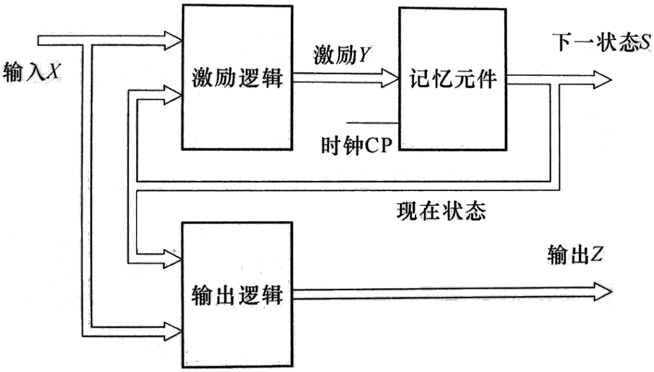
第五章 时序逻辑电路
组合电路:
电路的输出只与当时输入有关.
时序电路:
电路的输出不仅与当时输入有关，还与历史输入有关.
时序电路的组成：组合电路＋触发器
Y_{p}
同步时序电路框图

Slide 3
5.1 概述
时序电路
同步时序电路: 触发器由同一时钟脉冲源驱动.
米里型(Mealy mode)
摩尔型(Moore mode)
异步时序电路: 触发器的时钟不是来自于同一脉冲源.
激励方程状态方程输出方程
Y_{p}

Slide 4
5.1 概述
米里型(Mealy mode)同步时序电路
电路的输出是输入变量和状态变量的函数.
Y_{p}

Slide 5
5.1 概述
米里型(Mealy mode)同步时序电路
其中
Y_{p}
输出方程
激励方程
状态方程

Slide 6
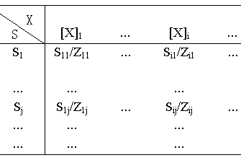
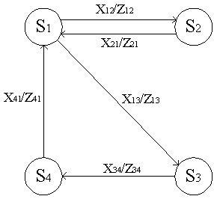
5.1 概述
米里型(Mealy mode)同步时序电路
状态表和状态图
• 状态表(State Table): 以字母表示各状态.
• 状态转移表(Transition Table): 以二进制代码表示各状态.
• 状态图: 以节点表示状态, 以有向线段表示状态转移关系.
米里型时序电路状态表的一般形式
米里型时序电路状态图

Slide 7
5.1 概述
2. 摩尔型(Moore mode)同步时序电路
电路的输出仅是状态变量的函数.

Slide 8
5.1 概述
2. 摩尔型(Moore mode)同步时序电路
其中
Y_{p}
输出方程
激励方程
状态方程

Slide 9
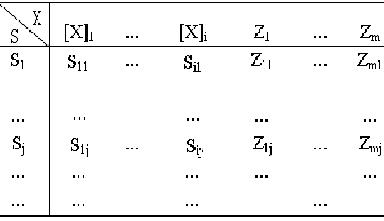
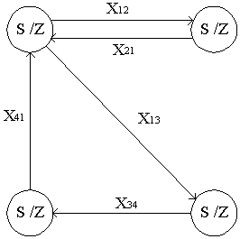
5.1 概述
2. 摩尔型(Moore mode)同步时序电路
摩尔型时序电路状态表的一般形式
摩尔型时序电路状态图

Slide 10
5.2 同步时序逻辑电路分析
两大问题
同步时序电路的分析
同步时序电路的设计
Y_{p}

Slide 11
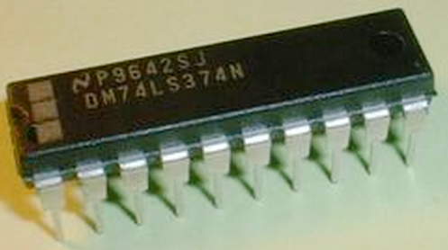
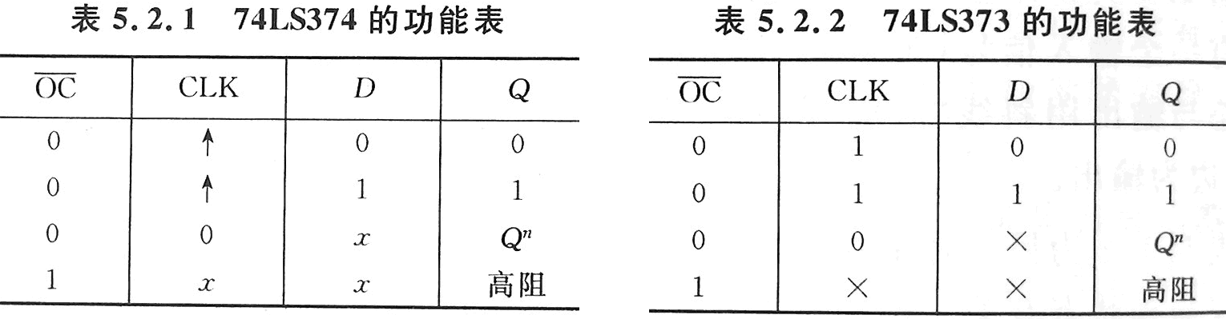
5.2.1 常用时序电路简介
寄存器
由多位触发器构成，用来寄存多位二进制信息，各触发器由统一的时钟控制。
寄存器
锁存器

Slide 12
5.2.1 常用时序电路简介
移位寄存器
典型：74HC595
由触发器构成的另—类常用时序电路。移位寄存器具有移位和寄存两重功能。
1 2 3 4
四位右移寄存器

Slide 13
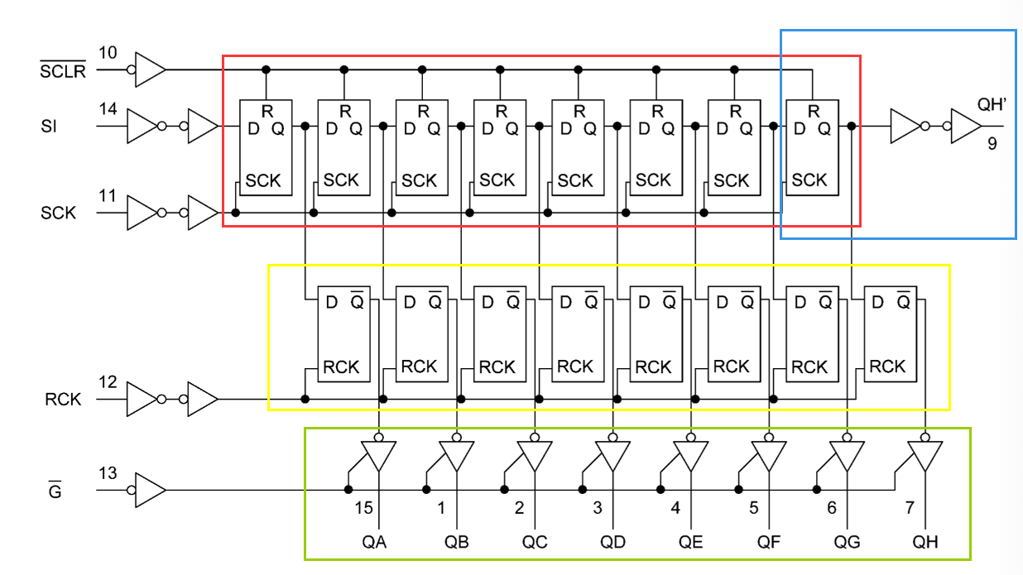
5.2.1 常用时序电路简介
74HC595是一个8位串行输入、平行输出的位移缓存器。

Slide 14
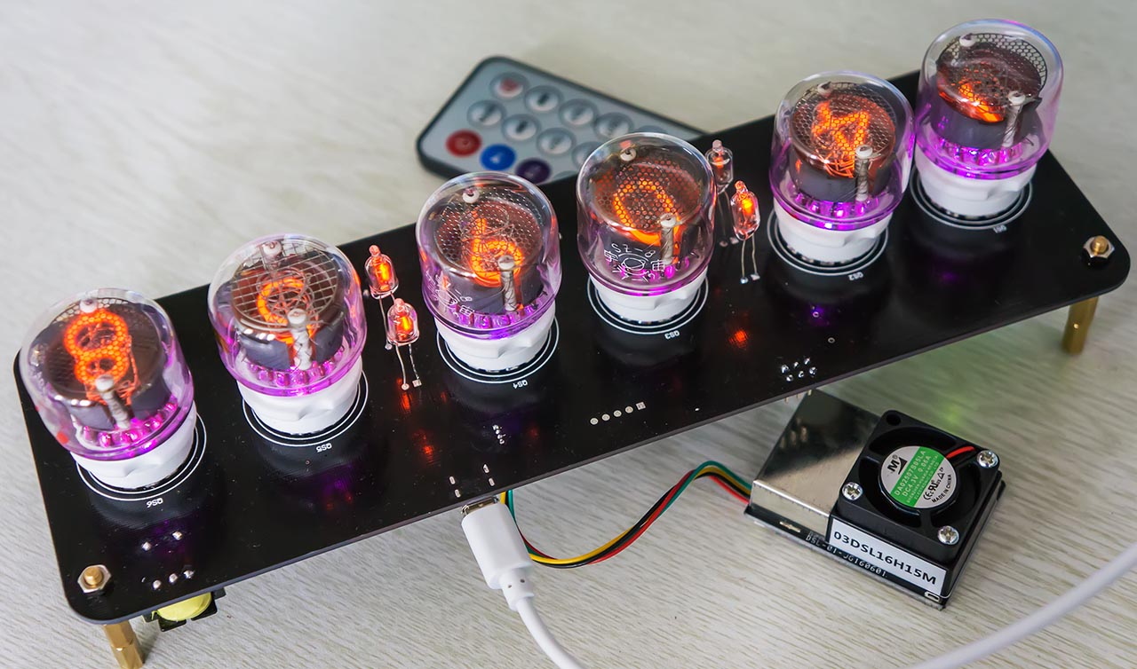
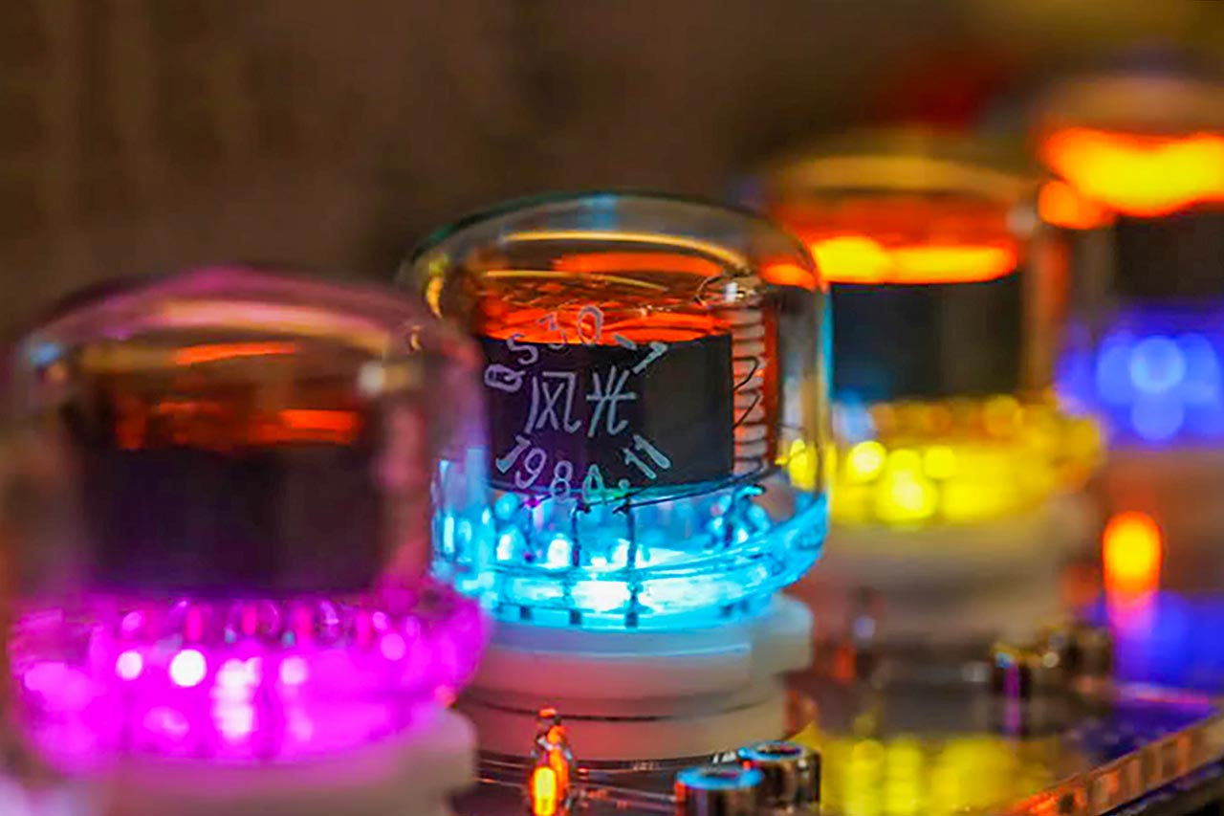
5.2.1 常用时序电路简介

Slide 15
5.2.1 常用时序电路简介
计数器
计数器是通过电路的状态来反映输入脉冲数目的电路。电路中的触发器通常采用D触发器或JK触发器。
计数器的功能: 记忆时钟脉冲的个数.
计数器的模M: 能记忆时钟脉冲的最大数目.
计数器的分类:
• 按计数模值: 二进制/十进制/任意进制计数器
• 按计数值的变化方式: 加法/减法/可逆计数器
• 按时钟控制方式: 同步/异步计数器

Slide 16
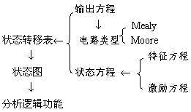
5.2.2 同步时序逻辑电路分析方法
同步时序电路可用三组方程式来描述：激励方程、状态方程、输出方程。
激励方程是获得状态方程的过渡表达式，描述时序电路功能的是状态方程和输出方程。
同步时序电路的分析方法：
Y_{m}

Slide 17
5.2.2 同步时序逻辑电路分析方法
(1) 写出电路的输出方程.
(2) 写出电路的激励方程.
(3) 根据激励方程和特征方程, 写出各触发器的状态方程.
(4) 作出状态转移表和状态图.
• 状态表: 以字母表示各状态.
• 状态转移表: 以二进制代码表示各状态.
• 状态图: 以节点表示状态, 状态转移用有向线段表示.
(5) 分析其逻辑功能.

Slide 18
5.2.3 一般同步时序电路分析举例
例1 分析下图所示时序逻辑电路的逻辑功能

Slide 19
例1 分析下图所示时序逻辑电路的逻辑功能
解: (1) 写出电路的输出方程
(2) 求电路触发器的激励方程
(3) 求触发器的状态方程

Slide 20
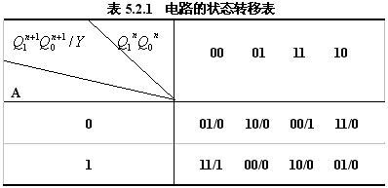
例1 分析下图所示时序逻辑电路的逻辑功能
(4) 由状态方程和输出方程，作出状态转移表和状态转移图
(5) 分析逻辑功能
电路是可控计数器，输入A=0时加计数，到状态11时输出Y=1；输入A=1时减计数，到状态00时输出Y=1。
Notes:
表可改一下画法

Slide 21
5.2.3 一般同步时序电路分析举例
例2：分析下图所示的同步计数器
0
1
2

Slide 22
例2：分析下图所示的同步计数器
解: (1) 写出电路的输出方程
0
1
2
(2) 求电路触发器的激励方程
JK触发器的特征方程：
(3) 求触发器的状态方程

Slide 23
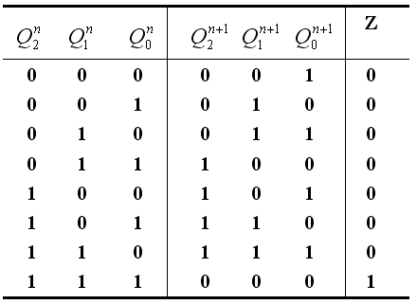
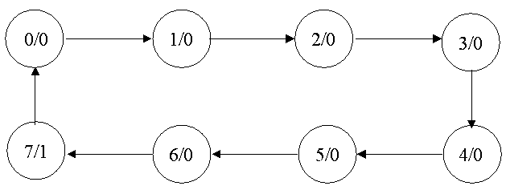
例2：分析下图所示的同步计数器
(4) 由状态方程和输出方程，作出状态转移表和状态转移图
(5) 分析逻辑功能
M＝8
二进制加法计数器

Slide 24
同步二进制加法计数器的说明
同步二进制加法计数器
若触发器的数目是k，则计数的模值M＝2^{k}。
触发器各级之间的连接关系为：
同步二进制减法计数器
若触发器的数目是k，则计数的模值M＝2^{k}。
触发器各级之间的连接关系为：

Slide 25
5.2.3 一般同步时序电路分析举例
例3 分析下图所示的同步计数器

Slide 26
例3 分析下图所示的同步计数器
解: (1) 列电路的激励方程
(2) 写出电路的状态方程
JK触发器的特征方程：

Slide 27
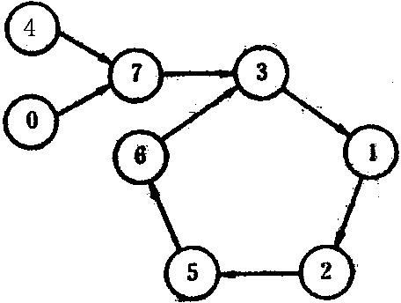
例3 分析下图所示的同步计数器
(3) 作状态转移表和状态图
0 0 0 1 1 1
0 0 1 0 1 0
0 1 0 1 0 1
0 1 1 0 0 1
1 0 0 1 1 1
1 0 1 1 1 0
1 1 0 0 1 1
1 1 1 0 1 1
(4) 分析和说明：
五进制计数器，可实现
自启动。

Slide 28
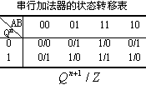
例4 分析如图所示的串行加法器
解: (1) 求电路的输出方程和激励方程
(2) 求电路的状态方程
(3) 由状态方程和输出方程作状态转移表

Slide 29
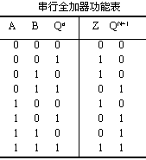
例4 分析如图所示的串行加法器
(4) 分析和说明
重画状态转移表如下:
输出Z为全加器的和
进位存储在触发器的状态之中
Q=1表示当前运算有进位
若A=A_{n} A_{n-1} … A₁
B=B_{n} B_{n-1} … B₁
可以实现两组二进制数串行相加，低位先入。
如：A=1010，B=0011，则
S=A+B=1101

Slide 30
例5 分析如图所示的串行比较器
解: (1) 列输出方程和状态方程

Slide 31
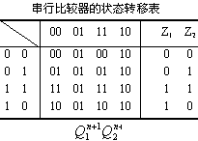
例5 分析如图所示的串行比较器
(2) 作电路的状态转移表
(3) 逻辑功能分析
X₁ 和 X₂ 的低位先入：
若 Z₁Z₂＝00，X₁ = X₂
Z₁Z₂＝01，X₁ < X₂
Z₁Z₂＝10，X₁ > X₂
例如：
X₁： 0 1 0 0 1 1 0
X₂： 0 1 1 0 0 1 1
Z₁：0 0 0 0 0 1 1 0
Z₂：0 0 0 1 1 0 0 1
1

Slide 32
5.2.4 移位寄存器及其应用电路分析
移位寄存器的构成
移位寄存器：在时钟信号作用下实现数据左移或右移。

Slide 33
5.2.4 移位寄存器及其应用电路分析
移存型计数器
在移位寄存器中加入反馈, 构成移存型计数器.
反馈网络
1. 移存型计数器的构成规律:
2. 特点:
(1) 状态转移不是任意的
(2) 只需设计第一级触发器的D₀

Slide 34
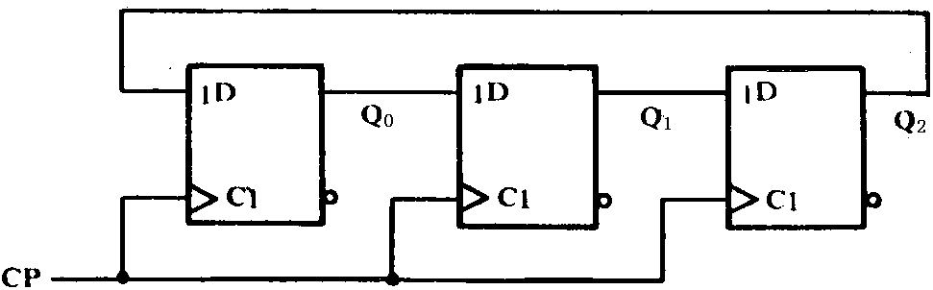
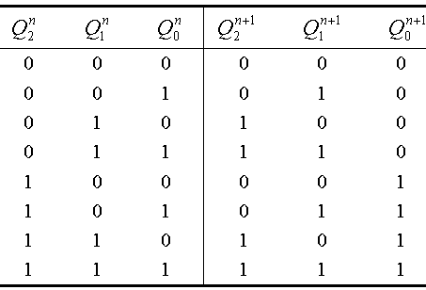
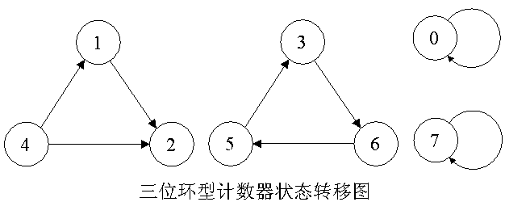
5.2.4 移位寄存器及其应用电路分析
环形计数器
(1) 基本电路
三位环形计数器的状态转移表

Slide 35
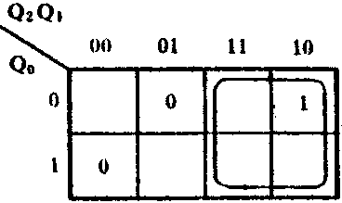
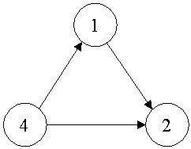
5.2.4 移位寄存器及其应用电路分析
环形计数器
(2) 电路特点
k位移存器构成的环形计数器可计k个数
连接方式为D_{i}=Q_{i-1}，D₀=Q_{k-1}
每个状态只有一位为1
Q₀Q₁Q₂：100→010 → 001
译码电路简单
不能自启动
反馈函数D₀
Q₂ Q₁ Q₀ | D₀
0 0 1 | 0
0 1 0 | 0
1 0 0 | 1
φ
φ
φ
φ
φ
D₀

Slide 36
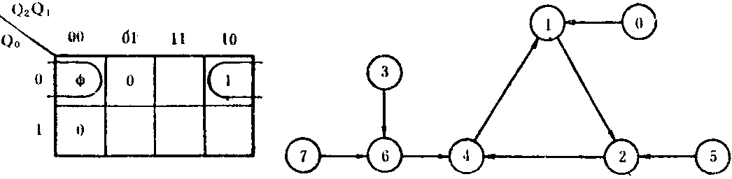
5.2.4 移位寄存器及其应用电路分析
(3) 改进方案
φ
φ
φ
φ
结果可推广到一般情况：对于由k个D触发器构成的环形计数器，D₀的输入方程为：

Slide 37
环形计数器
module ring
#( parameter CNT_SIZE = 8 )
(
input wire clk, rst, //时钟和复位输入
output reg [CNT_SIZE-1:0] cnt //计数器输出
);
always@(posedge clk)
if (!rst)
cnt <= 8'b0000_0001; //复位初值
else
cnt <= {cnt[0],cnt[CNT_SIZE-1:1]}; //右移循环计数
endmodule
Notes:
`timescale 1ns/100ps //仿真时间单位/时间精度
module ring_tb;
reg clk,rst;
wire [7:0] q;
initial
begin
clk =0;
rst =0;
#20
rst =1;
end
always#10 clk =~clk;
ring u1 (
.clk (clk),
.rst (rst),
.cnt (q)
);
endmodule

Slide 38
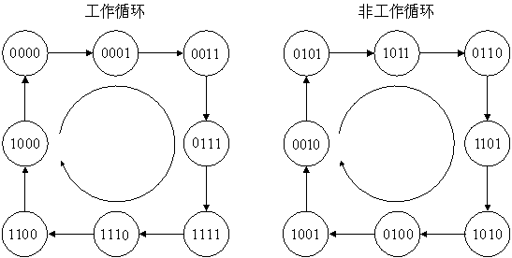
5.2.4 移位寄存器及其应用电路分析
扭环计数器
(1) 基本电路
(2) 状态转移关系
Q₃Q₂
Q₁Q₀
00 01 11 10
00
01
11
10
1 | ×
1 | × | × | ×
1 | 1 |  | ×
× | × |  | ×
包含全0状态和全1状态
扭环计数器的状态转移图
D₀

Slide 39
5.2.4 移位寄存器及其应用电路分析
(3) 电路特点
k 位移存器构成的扭环计数器可以计 2k 个数
连接方式为
译码电路简单
Q₃Q₂
Q₁Q₀
00 01 11 10
00
01
11
10
0 | × | 12 | 8
1 | × | × | ×
3 | 7 | 15 | ×
× | × | 14 | ×

Slide 40
5.2.4 移位寄存器及其应用电路分析
(4) 改进方案
Q₃Q₂
Q₁Q₀
00 01 11 10
00
01
11
10
1 | ×
1 | × | × | ×
1 | 1 |  | ×
× | × |  | ×
D₀

Slide 41
扭环形计数器
module ring
#( parameter CNT_SIZE = 8 )
(
input wire clk, rst, //时钟和复位输入
output reg [CNT_SIZE-1:0] cnt //计数器输出
);
always@(posedge clk)
if (!rst)
cnt <= 8'b0000_0001; //复位初值
else
cnt <= {~cnt[0],cnt[CNT_SIZE-1:1]}; //右移循环计数
endmodule
Notes:
`timescale 1ns/100ps //仿真时间单位/时间精度
module twist_tb;
reg clk,rst;
wire [7:0] q;
initial
begin
clk =0;
rst =0;
#20
rst =1;
end
always#10 clk =~clk;
twist u1 (
.clk (clk),
.rst (rst),
.cnt (q)
);
endmodule

Slide 42
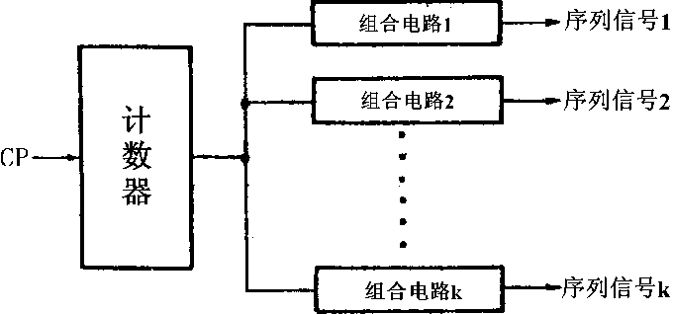
5.2.4 移位寄存器及其应用电路分析
序列信号发生器 产生规定的脉冲序列
移存型序列信号发生器
反馈网络
计数型序列信号发生器

Slide 43
5.2.4 移位寄存器及其应用电路分析
[例] 分析下图所示的序列信号发生器。

Slide 44
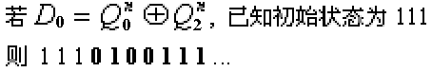
5.2.4 移位寄存器及其应用电路分析
0 0 0 0
0 0 1 1
0 1 1 1
1 1 1 0
1 1 0 1
1 0 1 0
0 1 0 0
0 0 1
0 0 1 1
解: (1) 写出反馈信号D₀的逻辑表达式
(2) 作电路的状态转移表
(3) 分析和说明
• 序列的长度: 7位
• 序列的组成: 1110100
• 缺点: 不能自启动
采用异或门实现反馈的序列信号发生器

Slide 45
5.2.5 异步时序电路的分析方法
同步时序电路
所有触发器的时钟均由同一时钟脉冲源驱动.
异步时序电路
各触发器的时钟并非来自于同一时钟脉冲源.
同步时序电路
异步时序电路

Slide 46
5.2.5 异步时序电路的分析方法
(1) 写出激励方程、状态方程、输出方程
(2) 将初态(如0000)填入状态表中现在状态列的第一行
(3) 求出接外部时钟触发器的下一状态，并填入表中；确定剩余触发器的时钟是否有效，并求出其下一状态
无有效时钟，状态不变
有有效时钟，根据状态方程求其新状态
(4) 将求得的新状态作为现态，重复步骤(3)，直至包括所有状态，完成状态转移表
(5) 作出状态图，分析其功能

Slide 47
5.2.5 异步时序电路的分析方法
1. 把时钟信号引入触发器的状态方程
• JK触发器
• D触发器

Slide 48
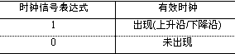
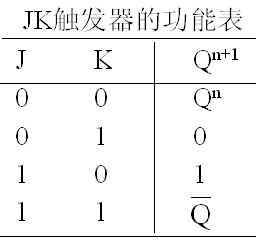
5.2.5 异步时序电路的分析方法
2. 确定各级触发器时钟信号的表达式
• 外部时钟作为触发器的时钟 ， CP ≡ 1
• 前级触发器的输出作为后级触发器的时钟：
例如，对于负沿触发JK触发器：
时钟取自 Q_{i} 端：
时钟取自 Q_{i} 端：

Slide 49
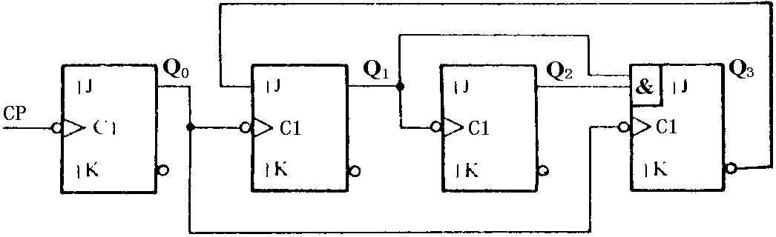
5.2.5 异步时序电路的分析方法
例: 试分析下图所示的异步计数器。
解: (1) 依次写出 Q₀∼Q₃ 的时钟表达式、激励方程和触发器的
下一状态方程:
对 Q₀:

Slide 50
5.2.5 异步时序电路的分析方法
解: (1) 依次写出 Q₀∼Q₃ 的时钟表达式、激励方程和状态方程:
对 Q₁:

Slide 51
5.2.5 异步时序电路的分析方法
解: (1) 依次写出 Q₀∼Q₃ 的时钟表达式、激励方程和状态方程:
对 Q₂:

Slide 52
5.2.5 异步时序电路的分析方法
解: (1) 依次写出 Q₀∼Q₃ 的时钟表达式、激励方程和状态方程:
对 Q₃:

Slide 53
5.2.5 异步时序电路的分析方法
解: (1) 从第一级开始依次写出 Q₀∼Q₃ 的时钟表达式、激励方程和
状态方程:

Slide 54
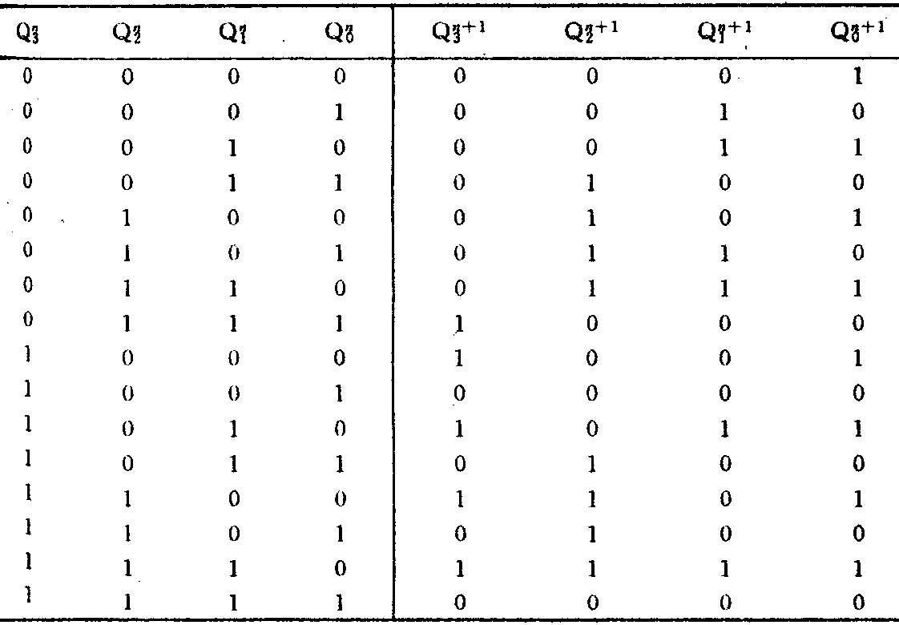
5.2.5 异步时序电路的分析方法
(2) 根据各级触发器的状态方程, 作状态转移表

Slide 55
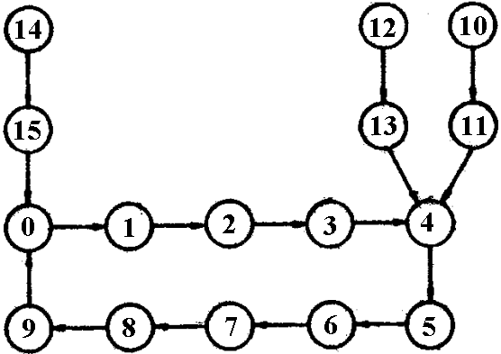
5.2.5 异步时序电路的分析方法
(3) 由状态转移表作状态图
可见, 该电路为8421码十进制计数器, 可以实现自启动。

Slide 56
5.3 常用时序电路的设计
5.3.1 常用时序电路的设计步骤:
(1) 根据设计要求，建立状态转移表
(2) 由状态转移表求电路状态方程和输出方程
状态方程 以现态为输入，次态为输出，作卡诺图。
不一定求最简，需根据所选触发器的类型而定。
输出方程 输入：现态(和电路输入)，输出：电路的输出。
(3) 由状态方程求触发器的激励方程
(4) 作出设计结果状态图, 检查电路能否自启动
(5) 画出逻辑图, 实现整个设计

Slide 57
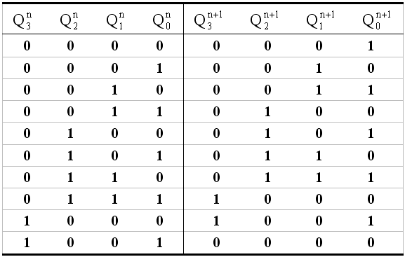
5.3.2 同步计数器的设计
例: 用JK触发器设计一个8421码十进制计数器.
解: (1) 确定触发器的数目：模 M=10, 需4个JK触发器
(2) 建立状态转移表

Slide 58
5.3.2 同步计数器的设计
(3) 作下一状态的卡诺图，求状态方程
JK触发器的特征方程：
00
01
11
10
00
01
11
10
00
0
0
×
1
00
0
1
×
0
01
0
0
×
0
01
0
1
×
0
11
0
1
×
×
11
1
0
×
×
10
0
0
×
×
10
0
1
×
×

Slide 59
5.3.2 同步计数器的设计
(3) 作出下一状态的卡诺图
JK触发器的特征方程：
00
01
11
10
00
01
11
10
00
0
0
×
0
00
1
1
×
1
01
1
1
×
0
01
0
0
×
0
11
0
0
×
×
11
0
0
×
×
10
1
1
×
×
10
1
1
×
×

Slide 60
5.3.2 同步计数器的设计
(4) 求出JK触发器的激励方程

Slide 61
5.3.2 同步计数器的设计
(5) 作出状态图, 检查电路能否自启动
1010→1011,
1011→0100,
1100→1101，
1101→0100,
1100→1111,
1111→0000
00
01
11
10
00
01
11
10
00
0
0
×
1
00
0
1
×
0
01
0
0
×
0
01
0
1
×
0
11
0
1
×
×
11
1
0
×
×
10
0
0
×
×
10
0
1
×
×
00
01
11
10
00
01
11
10
00
0
0
×
0
00
1
1
×
1
01
1
1
×
0
01
0
0
×
0
11
0
0
×
×
11
0
0
×
×
10
1
1
×
×
10
1
1
×
×

Slide 62
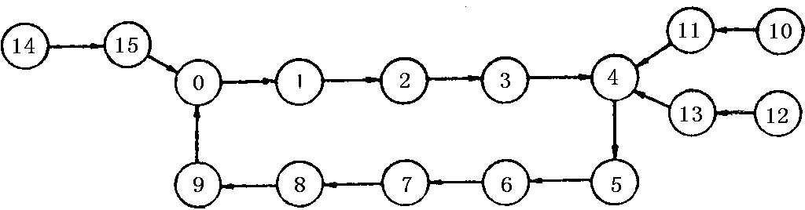
5.3.2 同步计数器的设计
(5) 作出状态图, 检查电路能否自启动
1010→1011, 1011→0100, 1100→1101
1101→0100, 1100→1111, 1111→0000
(6) 画出逻辑图

Slide 63
5.3.2 同步计数器的设计
例: 用JK触发器设计一个五进制同步计数器, 状态转移关系为:
001 → 010 → 101 → 110 → 011
解: (1) 根据设计要求建立状态转移表
模M=5, 需3个JK触发器
(2) 由状态转移表求出各触发器
的下一状态方程
00
01
11
10
0 0 1 0 1 0
0 1 0 1 0 1
1 0 1 1 1 0
1 1 0 0 1 1
0 1 1 0 0 1
0 0 0 φ φ φ
1 0 0 φ φ φ
1 1 1 φ φ φ
0
×
1
0
×
1
0
0
×
1

Slide 64
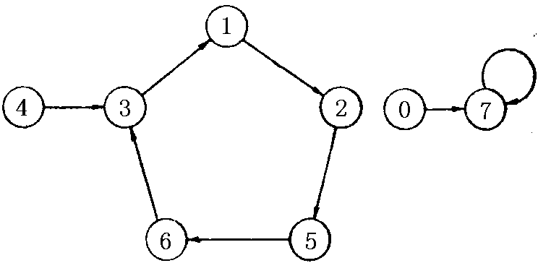
常用同步时序电路的设计
00
01
11
10
(3) 求出JK触发器的激励方程
0
×
0
1
×
1
1
0
×
1
(4) 作出设计结果状态图, 检查能否自启动
对于多于状态:
000 →111, 100 → 011, 111→ 111
00
01
11
10
0
×
1
1
×
1
0
1
×
0

Slide 65
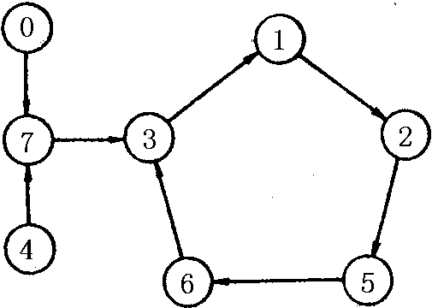
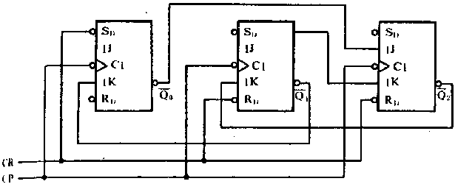
常用同步时序电路的设计
修改设计 ：使111 → 011
00
01
11
10
0
×
1
0
×
1
0
0
×
1
(5) 画出逻辑图, 实现整个设计

Slide 66
5.3.3 序列信号发生器
序列信号发生器：用来产生规定的脉冲序列
移存型序列信号发生器
计数型序列信号发生器
反馈网络

Slide 67
5.3.3 序列信号发生器
1. 计数型序列信号发生器
例: 设计一个计数型序列信号发生器, 输出序列 1 0 1 0 0 1 0 1 0 0
解: (1) 根据序列长度, 确定计数器模值和所需触发器数
序列长度 M＝5, 故选 K＝3
(2) 作状态转移表
0 0 0
0 0 1
0 1 0
0 1 1
1 0 0
0 0 1
0 1 0
0 1 1
1 0 0
0 0 0
1
0
1
0
0

Slide 68
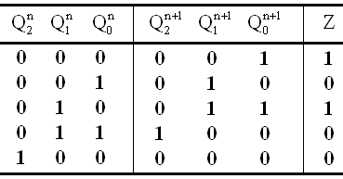
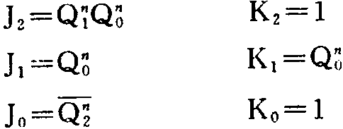
5.3.3 序列信号发生器
(3) 设计M＝5的计数器
(4) 设计组合电路，产生输出序列
Q₂Q₁
Q₀
00
01
11
10
0
1
1
×
0
1
0
0
×
×
(5) 画出逻辑图

Slide 69
5.3.3 序列信号发生器
2. 移存型序列信号发生器
例: 设计一个移存型序列信号发生器, 输出序列 1 0 1 0 0 1 0 1 0 0
解: (1) 确定循环长度和所需的移存器数
序列长度 M＝5, 故选 K＝3
(2) 确定K值是否足够大
若 K = 3, 按3位一组取信号: 101 010 100 001 010
取 K = 4, 则： 1010 0100 1001 0010 0101
(3) 构成状态转移表, 求反馈函数 D₀
1 0 1 0
0 1 0 0
1 0 0 1
0 0 1 0
0 1 0 1

Slide 70
5.3.3 序列信号发生器
状态转移表
1 0 1 0
0 1 0 0
1 0 0 1
0 0 1 0
0 1 0 1
0
1
0
1
0
00
01
11
10
00
1
01
0
0
11
10
1
0

Slide 71
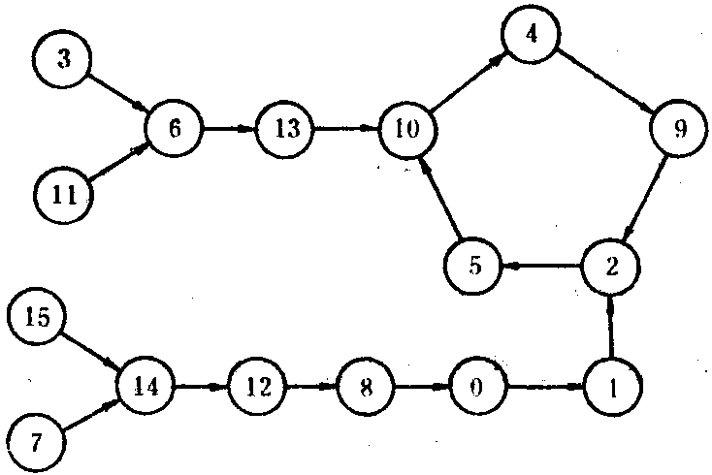
5.3.3 序列信号发生器
(4) 检查自启动, 画出逻辑图
00
01
11
10
00
1
01
0
0
11
10
1
0
电路上电时无论处在什么状态，最多经过六拍即可进入正常的计数循环，输出规定的序列。
(5) 画出逻辑图，完成整个设计。

Slide 72
5.3.4 M序列发生器
扩频通信
扩频的方式：跳频、直接序列扩频。
直接序列扩频是用高速率扩频序列在发射端扩展信号的频谱，在接收端进行解扩，把展开的扩频信号还原。
在信息传输中，信号之间的差异越大越好。直接序列扩频是用伪噪声序列对载波进行调制。若扩频码正交，可作为用户地址码，实现码分多址(CDMA)通信。
真正的随机信号是不能重复再现的，只能产生一种周期性的脉冲信号来近似随机噪声，称为伪随机序列。
M序列 是一种伪随机序列，又称为最长线性序列。
M序列信号发生器
移存型序列信号发生器

Slide 73
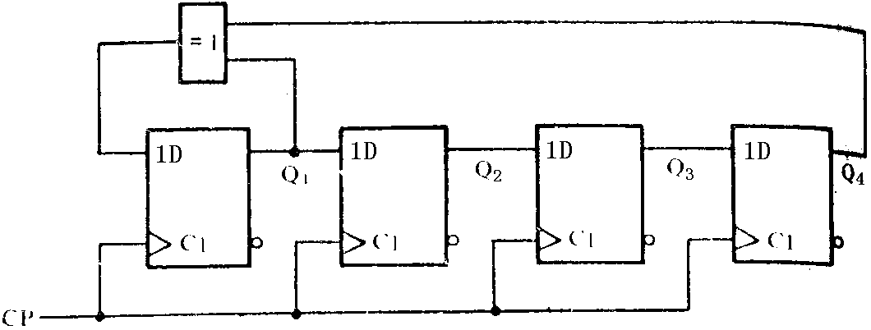
M序列发生器
1. M序列特点
• 是一种伪随机序列；
• 反馈电路均为异或电路；
• 若M序列发生器由 K 位移存器构成, 则 M = 2^{K} – 1 。
在连续的 M 位信号中, 一定包含一组 K 个相连的1信号, 一组
K-1个相连的0信号 。
1 1 1 1 0 1 0 1 1 0 0 1 0 0 0

Slide 74
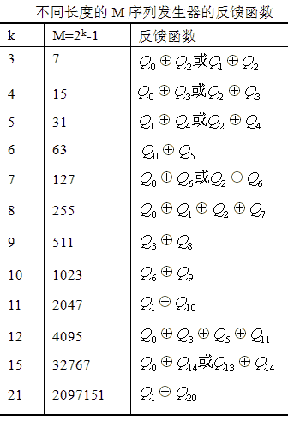
M序列发生器
2. M序列信号发生器的设计
M序列信号发生器的设计已经
定型化，一般只需查表即可。
3. 电路的自启动问题 ：
避免电路进入0状态，加入全“0”
校正项.

Slide 75
M序列发生器
4. M 序列的缩短
若要求2^{K－1} < S < 2^{K}－1，则需要将M序列缩短。
基本思想：
在M序列发生器进入某一状态 L 时，跳过(M-S)个状态，即跳到 L 以后的第(M-S+1)个状态，从而使循环长度由M缩减为M-(M-S)＝S。
实现方法：
(1) 选一个特定的起跳状态 L＝0111. . .1；
(2) 写出L以后的第L’＝ (M-S+1)个状态；
(3) 在状态L产生合适的信号，使电路下一状态为L’。

Slide 76

5.4 一般时序逻辑电路的设计方法
一般同步时序逻辑电路的设计步骤
根据设计要求建立原始状态表
简化状态表
状态分配, 将状态表转换为状态转移表
由状态转移表求出下一状态方程
求出触发器的激励方程和输出方程, 完成组合电路部分的设计
画出逻辑图, 实现整个设计

Slide 77
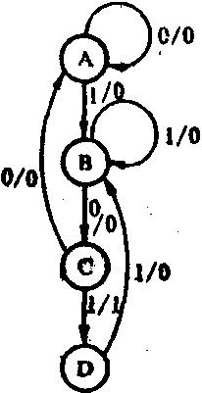
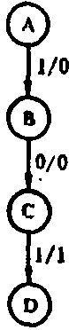
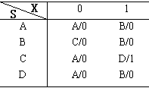
同步时序电路的设计举例
例: 设计101序列检测器, 凡收到的输入序列出现101时输出1, 并规定
检测的101序列不重叠。
输入 X 0 1 0 1 0 1 1 0 1 0 0 1 0 1
输出 Z 0 0 0 1 0 0 0 0 1 0 0 0 0 1
解: (1) 根据设计要求建立状态表
目标: 准确反映设计要求 状态图 → 状态表
0/0

Slide 78
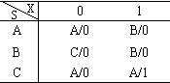
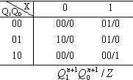
同步时序电路的设计举例
(2) 简化状态表
(4) 由状态转移表求出下一状态方程
n n
Q₁Q₀
X
00
01
11
10
0
0
1
×
0
1
0
0
×
0
n n
Q₁Q₀
(3) 状态编码
A = 00 , B = 01 , C = 10
00
01
11
10
X
0
0
0
×
0
1
1
1
×
0
n n

Slide 79
同步时序电路的设计举例
(5) 求出触发器的激励方程和输出方程
完成组合电路部分的设计
n n
Q₁Q₀
X
00
01
11
10
0
0
0
×
0
1
0
0
×
1
(6) 画出逻辑图, 实现整个设计

Slide 80
5.4.1 一般同步时序逻辑电路的设计方法
根据设计要求建立原始状态表
(2) 简化状态表
(3) 状态分配, 将状态表转换为状态转移表
(4) 由状态转移表求出下一状态方程
(5) 求出触发器的激励方程和输出方程, 完成组合电路部分的设计
(6) 画出逻辑图, 实现整个设计

Slide 81
一 状态表的建立
原则: 完整地反映设计要求
注意: 根据需要记忆的信息数量，确定所需状态数目。
分类
• 输入记忆型
需对有限长度的输入序列进行记忆
• 输入结果记忆型
需要记忆到目前为止的结果

Slide 82
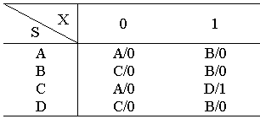
状态表的建立
1. 输入记忆型
例1 设计一个同步时序电路对输入序列进行检测, 凡收到输入序列
101时, 就输出1, 并规定检测的101序列可以重叠：
输入 X: 0 1 0 1 0 1 1 0 1 0 0
输出 Z: 0 0 0 1 0 1 0 0 1 0 0
解: (1) 根据设计要求建立状态图
(2) 由状态图得状态表

Slide 83
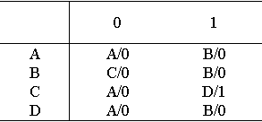
状态表的建立
1. 输入记忆型
例 设计一个同步时序电路对输入序列进行检测, 凡收到输入序列
101时, 就输出1, 并规定检测的101序列不重叠
输入 X: 0 1 0 1 0 1 1 0 1 0 0
输出 Z: 0 0 0 1 0 0 0 0 1 0 0
解: (1) 根据设计要求建立状态图
(2) 由状态图得状态表

Slide 84
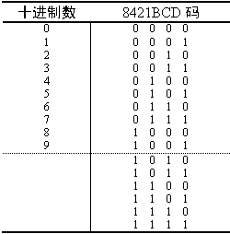
状态表的建立
例2 设计一个同步时序电路以检测串行的8421BCD码, 并规定
高位码先入, 凡收到四位代码为非8421BCD码时输出1.

Slide 85

状态表的建立
解: (1) 根据设计要求建立状态图

Slide 86


状态表的建立
(2) 由状态图得状态表

Slide 87

状态表的建立
2. 输入结果记忆型
需要记忆到目前为止的结果，例如：

Slide 88
状态表的建立
例3 设计一个串行数码比较器，用以比较两组二进制数的大小，其中，
A=a_{n-1} a_{n-2} ... a₀，B= b_{n-1} b_{n-2} ... b₀ 。若规定低位先入，当A>B时，
输出F₁F₂=10；当A<B时，F₁F₂=01；当A=B时，F₁F₂=00。作出该
同步时序电路的状态表。
解: (1) 根据设计要求建立状态图
P/00
状态 P：A=B
Q：A>B
R：A<B
Q/10
R/01

Slide 89

状态表的建立
例3 设计一个串行数码比较器，用以比较两组二进制数的大小，其中，
A=a_{n-1} a_{n-2} ... a₀，B= b_{n-1} b_{n-2} ... b₀ 。若规定低位先入，当A>B时，
输出F₁F₂=10；当A<B时，F₁F₂=01；当A=B时，F₁F₂=00。作出该
同步时序电路的状态表。
解: (1) 根据设计要求建立状态图
状态 P：A=B
Q：A>B
R：A<B

Slide 90

状态表的建立
(2) 由状态图得状态表

Slide 91


状态表的建立
例4：同步时序电路用来对串行二进制输入进行奇偶校验, ，当
输入序列中1的数目为奇数时输出为1 ，作出该电路的状
态图和状态表。
解: (1) 根据设计要求建立状态图
(2) 由状态图得状态表

Slide 92
状态表的建立
例5 同步时序电路用来对串行二进制输入进行奇偶校验, 每检测
4 位输入, 输出一个结果: 当4位输入中1的个数为奇数时, 在
最后一位的时刻输出1. 作出状态图和状态表.
解: (1) 根据设计要求建立状态图
(2) 由状态图得状态表

Slide 93



状态表的建立
例6 作序列信号检测器的状态表, 凡收到输入序列为001或011时输出
就为1, 规定被检测的序列不重叠:
X: 1 0 0 1 1 0 1 1 1 1 0 1 1
Z: 0 0 0 1 0 0 0 1 0 0 0 0 1
解: (1) 根据设计要求建立状态图
(2) 由状态图得状态表

Slide 94

状态表的建立
例7 用同步时序电路来产生脉冲波形，在输入X₁X₂的控制下，要求在
输出端 Z 能产生四种不同的波形，(1)和(2)两种波形的周期为时钟
的4倍, (3)和(4)两种波形的周期为时钟的3倍, 试作出其状态表.

Slide 95

状态表的建立
解: 根据设计要求建立状态表

Slide 96
状态表的建立
例8 投币式复印机有一个输入口X接收1角硬币, 有三个按钮A、B、C
控制复印的尺寸. 不同的尺寸应投入不同数量的硬币, 分别有相应
的输出y_{A}y_{B}y_{C}控制复印尺寸:
按钮 | 复印尺寸 | 价格(元)
A B C | B5 A4 B4 | 0.30 0.40 0.50
作出该复印机的状态表. (注意, 只需列入有效的输入组合)

Slide 97

状态表的建立
X=1，投入一枚1元硬币
Y=1，投入一枚5角硬币
P=1，出票
Q=1，找零
XY/PZ

Slide 98

状态表的建立

Slide 99

状态表的建立

Slide 100
状态表的建立

Slide 101

状态表的建立

Slide 102
状态表的建立
解: X=0 时, 无动作; ABC仅允许为 100, 010, 001
故 XABC=1100, 1010, 1001
XABC
 | 1100 | 1010 | 1001
S₀ S₁ S₂ S₃ S₄ | S₁/000 S₂/000 S₀/100 × / × × / × | S₁/000 S₂/000 S₃/000 S₀/010 × / × | S₁/000 S₂/000 S₃/000 S₄/000 S₀/001
S
其中: S0 ⎯ 未收到硬币 S1 ⎯ 收到一枚硬币
S2 ⎯ 收到两枚硬币 S3 ⎯ 收到三枚硬币
S4 ⎯ 收到四枚硬币

Slide 103
一般型同步时序电路的设计
根据设计要求建立状态表
简化状态表
状态分配, 将状态表转换为状态转移表
由状态转移表求出下一状态方程
求出触发器的激励方程和输出方程, 完成组合电路部分的设计
画出逻辑图, 实现整个设计

Slide 104
二 状态表的简化
完全规定状态表: 下一状态和输出都有确定值.
简化：找出等价状态, 并将其合并 .
不完全规定状态表: 下一状态和输出值可以是不确定的.
用相容概念来取代等价概念 .
简化：找出相容状态, 并将其合并 .

Slide 105
完全规定状态表的简化
(1) 基本概念
等价状态: 满足如下条件的状态为等价状态.
• 在同样输入条件下, 输出相同;
• 在同样输入条件下, 下一状态彼此等价:
a. 对应下一状态相同.
b. 下一状态是两个现在状态本身.
c. 下一状态将被证明彼此等价.
X
 | 0 1
A B C D E F G | F/0 E/1 F/0 E/1 C/0 D/0 D/0 C/0 C/1 G/0 C/1 A/0 D/0 D/1
S

Slide 106
完全规定状态表的简化
(1) 基本概念
等价类: 互相等价的状态构成的集合.
• 状态等价具有传递性:
例: AB, AC ⇒ ABC, BD ⇒ ABCD
• 孤立的状态也构成一个等价类.
最大等价类: 不包含在其它等价类之中的等价类.
最大等价类是一个集合.
最大等价类集合: 所有的最大等价类构成的集合.
是一个关于集合的集合.

Slide 107
完全规定状态表的简化
(1) 基本概念
隐含表: 以图的形式寻找等价状态
例: 状态表包含:A, B, C, D, E五个状态,
其隐含表如下图所示。
B
C
D
E
A B C D

Slide 108
完全规定状态表的简化
(2) 简化步骤
B
C
D
E
I 作隐含表: 添入相应状态对的等价关系
a. 状态对肯定不等价, 在小格内添 ×
b. 状态对肯定等价, 在小格内添√
c. 状态对条件等价, 添入所需的条件
II 由隐含表寻求所有的等价状态
• 由已确定不等价状态出发, 找出包含它的状态对, 打上标记.
• 根据新的不等价状态, 找出包含此状态的状态对, 再打上新
的标记.
• 直到没有新的不等价状态出现为止.
A B C D

Slide 109
完全规定状态表的简化
B
C
D
E
(2) 简化步骤
A B C D
III 形成最大等价类集合
从隐含表的最右一列开始, 合并等价的状态, 形成最大
等价类, 并进一步形成最大等价类集合.
IV 作最简状态表
• 每个最大等价类用一个等价状态来表示,使之成为最
简状态表中的一个状态.
• 最简状态表中的状态数等于最大等价类数.

Slide 110

完全规定状态表的简化
例: 简化下列完全规定同步时序电路状态表
解: (1) 作隐含表
添入状态对的等价关系.
X
 | 0 1
A B C D E F G | C/0 A/0 D/0 E/0 F/1 E/0 G/0 B/0 C/0 E/0 C/1 A/0 F/0 E/0
S
可确定AE等价

Slide 111

完全规定状态表的简化
例: 简化下列完全确定同步时序电路状态表
(2) 做隐含表
由已知的不等价对出发，
确定其它隐含的不等价对.
X
 | 0 1
A B C D E F G | C/0 A/0 D/0 E/0 F/1 E/0 G/0 B/0 C/0 E/0 C/1 A/0 F/0 E/0
S

Slide 112

完全规定状态表的简化
例: 简化下列完全确定同步时序电路状态表
X
 | 0 1
A B C D E F G | B/0 C/0 E/1 C/0 D/0 A/0 E/1 A/0 E/1 C/0 G/1 E/0 F/1 E/0
S^{n}
X
 | 0 1
a b c | b/0 a/0 b/1 a0 c/0 b/0
S^{n}

Slide 113

完全规定状态表的简化
(3) 求最大等价类集合
E 列: EG
C 列: EG, CF
A 列: AEG, CF
最大等价类集合: {AEG, CF, B, D}

Slide 114

完全规定状态表的简化
(4) 作最简状态表
令 a={AEG}, b={CF}, c={B}, d={D}
最简状态表为:
X
 | 0 1
A B C D E F G | C/0 A/0 D/0 E/0 F/1 E/0 G/0 B/0 C/0 E/0 C/1 A/0 F/0 E/0
S

Slide 115
一般型同步时序电路的设计
根据设计要求建立状态表
简化状态表
状态分配, 将状态表转换为状态转移表
由状态转移表求出下一状态方程
求出触发器的激励方程和输出方程, 完成组合电路部分的设计
画出逻辑图, 实现整个设计

Slide 116
三 状态编码
对状态表中的各状态分别指定二进制代码, 这一过程称为状态编码，或状态分配 (State assignment)。
状态数 r 和触发器数 k 的关系:
把 2^{k} 个不同的代码分配到 r 个状态，可能的分配方案数：

Slide 117

三 状态编码
例: 对下表所示的状态表进行状态分配, 并得出D触发器的输入
方程.
解：
a∼00 b∼01 c∼11 d∼10
a∼00 c∼01 b∼11 d∼10

Slide 118

三 状态编码

Slide 119

三 状态编码
1. 相邻法状态编码规则
(1) 确定初始状态
初始状态一般采用全0代码.
(2) 行相邻规则
若多个现态在同一输入组合下有相同的下一状态, 则给这现态赋以相邻编码.
(3) 列相邻规则
对每一个现在状态, 若在相邻的输入组合下的下一状态不同, 则应给这些下一状态赋以相邻编码.
(4) 输出相邻规则
若多个现态在同一输入组合下有相同的输出, 则给这些现态赋以相邻编码.

Slide 120
三 状态编码
2. 相邻法状态编码步骤
根据化简后的状态表, 按上述相邻规则分别求出应该给以相邻代码的状态对.
列表统计每个状态对按不同规则的规定应给以相邻代码的次数.
根据第2步的结果, 选择安排与它相邻的状态.
选择的原则是尽可能地满足各种相邻规则的要求。

Slide 121


三 状态编码
表 5.4.4 状态转移表
相邻编码的优先级：ad最高，其次为cd，再其次是ab和ac。
编码为：
a--00；b--01; c--11; d--10

Slide 122

一般型同步时序电路设计举例
[例] 设计一个可变模值的同步计数器，当控制信号C＝0时，
实现M＝7计数，当C＝1时，实现M＝5计数。
解: (1) 根据设计要求建立状态表
C/Z

Slide 123


一般型同步时序电路设计举例
解: (1) 根据设计要求建立状态表
由于最大模值为7，取代码位数k＝3 ，编码方案如下：
S₀=000。S₁=001，S₂=011，S₃=110，
S₄=101，S₅=010。S₆=100，则作出状态转移表：
0

Slide 124
一般型同步时序电路设计举例
解: (2) 求触发器的状态方程、激励函数和输出方程
状态方程为：
激励函数为：
输出方程为：

Slide 125


一般型同步时序电路设计举例
解: (3) 检查自启动

Slide 126
一般型同步时序电路设计举例
解: (4) 画出逻辑电路图，完成整个设计

Slide 127

5.4.2 异步计数器的设计
异步计数器中，各触发器的时钟信号并非均取自于外部时钟，在设计时要考虑这一因素。
1. 触发器时钟的选取
• 要 “足够” ;
• 要 “尽可能少” .
2. 需注意问题
• 逐级向前选取时钟.
• 状态变化时, 无有效时钟的触发器, 其输入端可任意取值.

Slide 128
5.4.2 异步计数器的设计
3. 设计步骤:
(1) 根据计数器的模值确定所需触发器的数目;
(2) 按照码型要求作出状态转移表;
(3) 由状态转移表确定各级时钟信号;
(4) 由各级时钟信号修改状态转移表的下一状态;
(5) 求各级的下一状态方程和激励方程;
(6) 检查自启动, 画逻辑图.

Slide 129
例 用JK触发器设计一个8421码十进制异步计数器
解: (1) 因 M=10, 故需4个触发器。
(2) 列出状态转移表
0 0 0 0
0 0 0 1
0 0 1 0
0 0 1 1
0 1 0 0
0 1 0 1
0 1 1 0
0 1 1 1
1 0 0 0
1 0 0 1
0 0 0 1
0 0 1 0
0 0 1 1
0 1 0 0
0 1 0 1
0 1 1 0
0 1 1 1
1 0 0 0
1 0 0 1
0 0 0 0

Slide 130
例 用JK触发器设计一个8421码十进制异步计数器
(3) 确定各级时钟信号
Q₀: 接外加时钟
Q₁ : 需翻转4次,
可用Q₀作其时钟
Q₂ : 需翻转2次,
可用Q₁作其时钟
Q₃ : 需翻转2次,
可用Q₀作其时钟
0 0 0 0
0 0 0 1
0 0 1 0
0 0 1 1
0 1 0 0
0 1 0 1
0 1 1 0
0 1 1 1
1 0 0 0
1 0 0 1
0 0 0 1
0 0 1 0
0 0 1 1
0 1 0 0
0 1 0 1
0 1 1 0
0 1 1 1
1 0 0 0
1 0 0 1
0 0 0 0

Slide 131
例 用JK触发器设计一个8421码十进制异步计数器
(4) 修改状态转移表
Q₀和Q₂翻转次数与有效 时钟数目相等, 故: J₀ = K₀ = 1, J₂ = K₂ = 1
Q₁和Q₃的下一状态需进一步修改。
× 0 × 1
0 0 1 0
× 0 × 1
0 1 0 0
× 1 × 1
0 1 1 0
× 1 × 1
1 0 0 0
× 0 × 1
0 0 0 0
0 0 0 0
0 0 0 1
0 0 1 0
0 0 1 1
0 1 0 0
0 1 0 1
0 1 1 0
0 1 1 1
1 0 0 0
1 0 0 1
0 0 0 1
0 0 1 0
0 0 1 1
0 1 0 0
0 1 0 1
0 1 1 0
0 1 1 1
1 0 0 0
1 0 0 1
0 0 0 0

Slide 132
例 用JK触发器设计一个8421码十进制异步计数器
(5) 求 和 的表达式, 进而求Q₃ 和 Q₁ 的激励函数
00
01
11
10
00
01
11
10
00
×
×
×
00
×
×
×
01
0
0
0
01
1
1
0
11
0
1
11
0
0
10
×
×
10
×
×
J₀ = K₀ = 1,
J₂ = K₂ = 1

Slide 133

例 用JK触发器设计一个8421码十进制异步计数器
(6) 检查自启动
00
01
11
10
00
01
11
10
00
×
×
×
00
×
×
×
01
0
0
0
01
1
1
0
11
0
1
11
0
0
10
×
×
10
×
×

Slide 134

例 用JK触发器设计一个8421码十进制异步计数器
(6) 检查自启动

Slide 135
例 用JK触发器设计一个8421码十进制异步计数器
(7) 画逻辑图

Slide 136


银杏树下的约定
以前总以为，人生最美好的是相遇，后来才明白，其实难得的是重逢。

